Slide 1

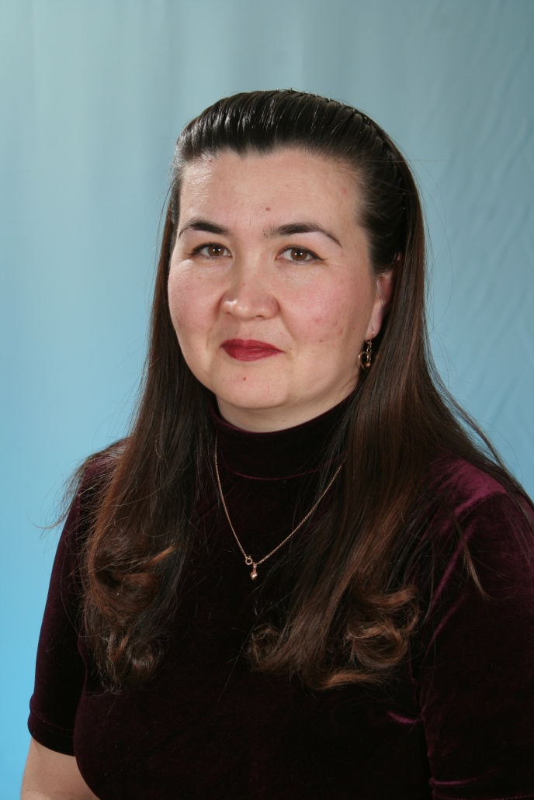
Давлетбаева
Зифа
Фазыльяновна

Slide 2
Выступление на педсовете:
«Дидактические игры по ОБЖ: безопасность в быту»

Slide 3
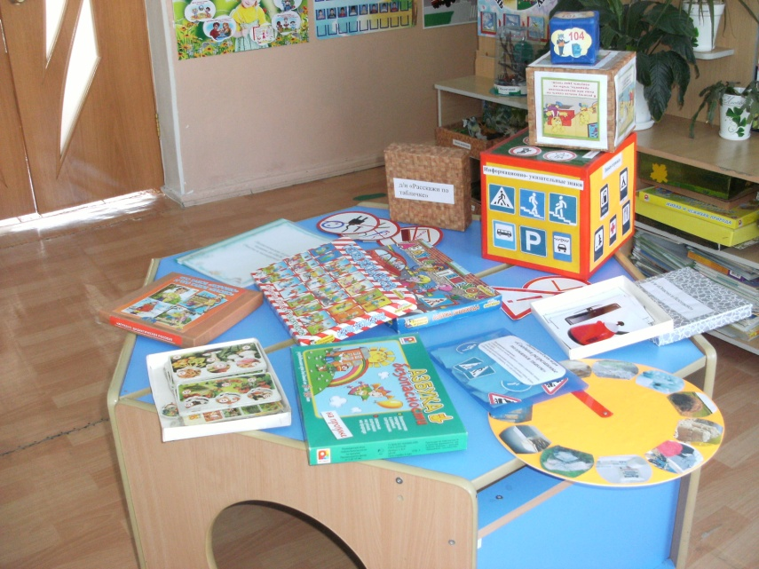
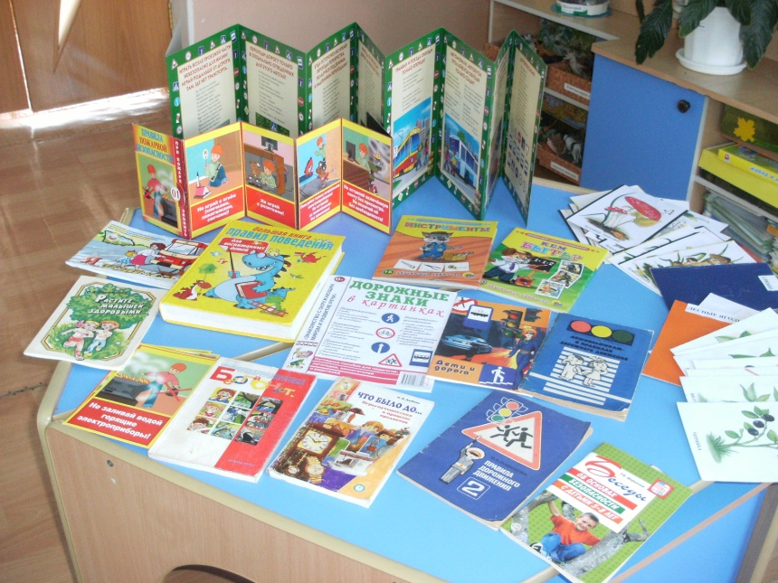
Организация развивающей предметно-пространственной среды.

Slide 4
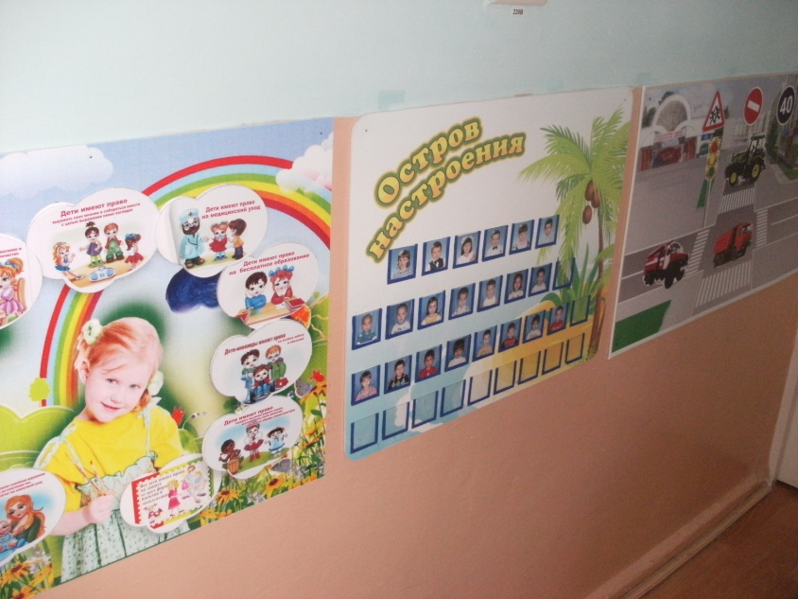
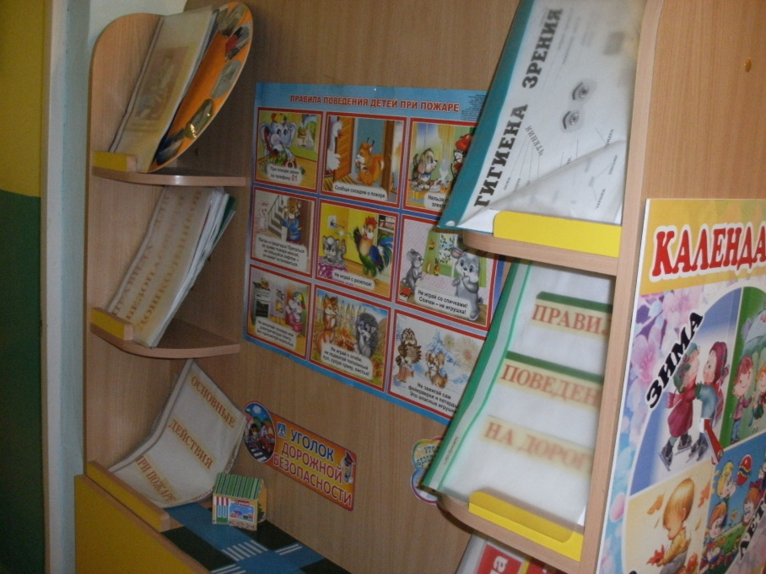
Организация развивающей предметно-пространственной среды.

Slide 5

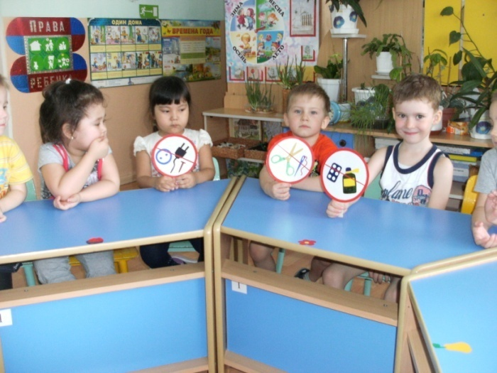
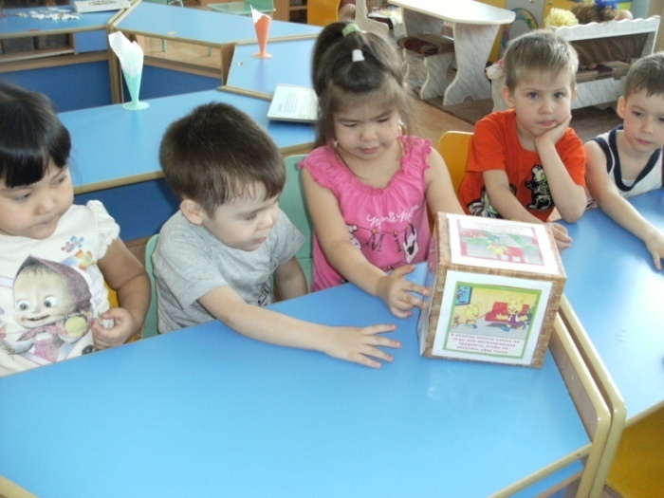
Ребенок дома: безопасность в быту и правила пожарной безопасности
Рассказываем по знакам и
по кубику

Slide 6
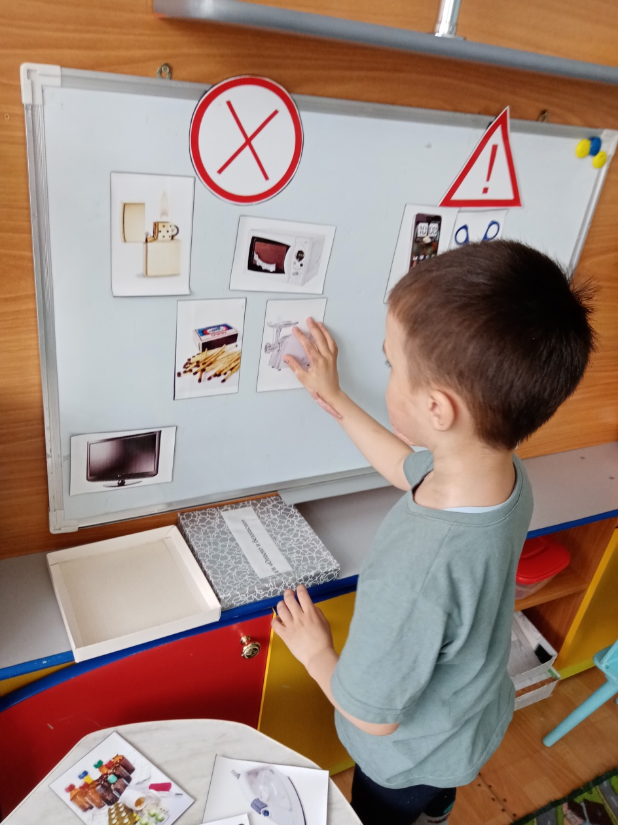
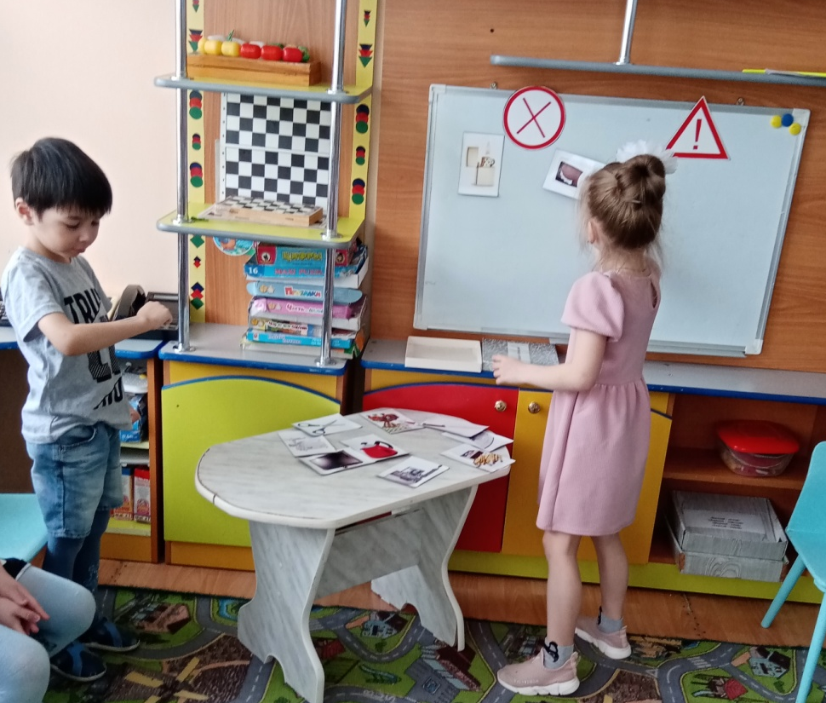
«Можно – нельзя»

Slide 7
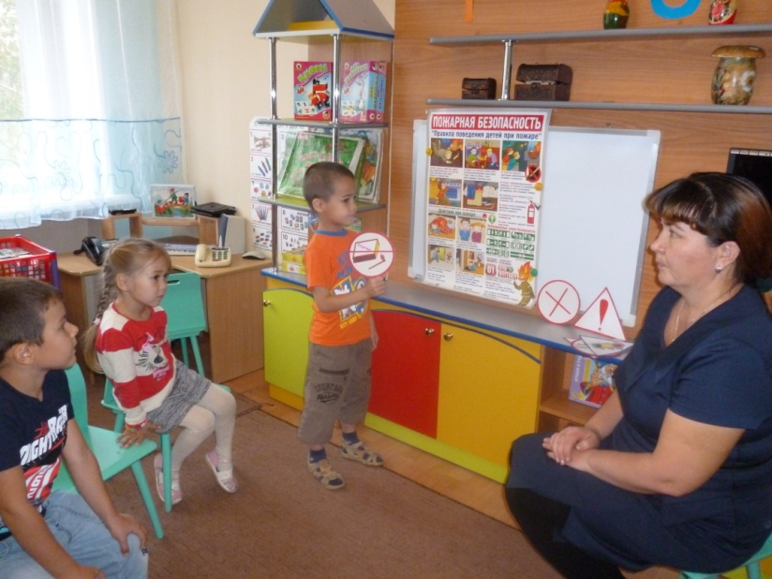
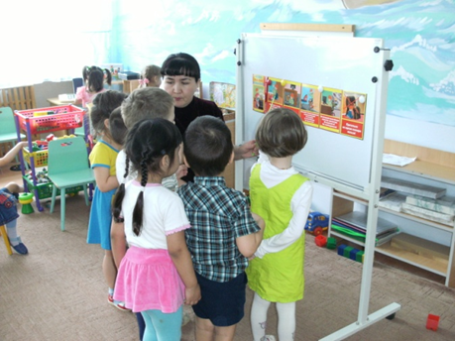
Ребенок дома: безопасность в быту и правила пожарной безопасности
«Опасно- безопасно»
Знакомимся с правилами поведения при пожаре

Slide 8
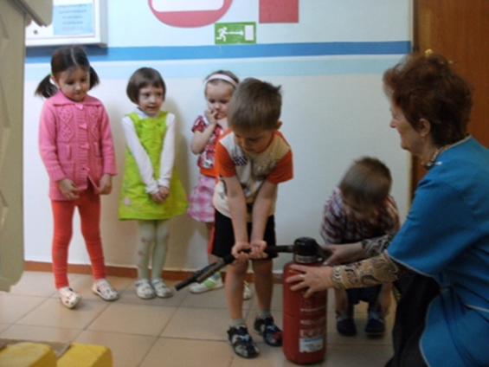
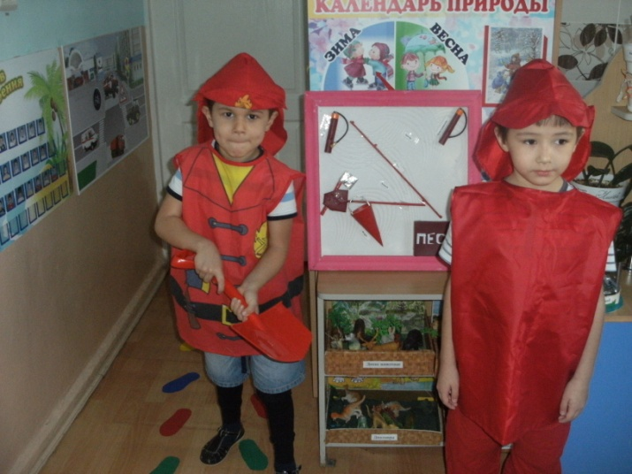
Ребенок дома: безопасность в быту и правила пожарной безопасности
Знакомство с огнетушителем
Мы- пожарники

Slide 9
Спасибо за внимание!

